Slide 1


Slide 2

موضوع :
استفاده از پردازش زبان طبیعی برای ایجاد سامانه پرسش و پاسخ خودکار
استاد درس: دکتر صفابخش
ارائه دهنده : محمد مهدی عبداله پور

Slide 3
سیر ارائه
معرفی ارائه
جمع بندی
معرفی
شبکه عصبی
مقدمه
ارائه راه حل
مراجع
نیاز به ربات
تقدیر و تشکر

Slide 4
سیر ارائه
معرفی ارائه
جمع بندی
معرفی
شبکه عصبی
مقدمه
ارائه راه حل
مراجع
نیاز به ربات
تقدیر و تشکر

Slide 5
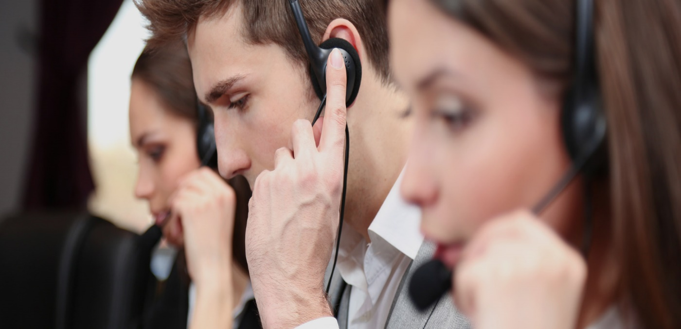
مقدمه
مقدمه
نیاز به ربات
شبکه عصبی
ارائه راه حل بر مبنای شبکه عصبی
جمع بندی
مراجع
Notes:
از خیلی از سرویس ها استفاده می کنیم که پشتیبانی اتلاین دارند.
یکی از نیازهای مهم برای ارتباط با مشتری وجود یک راه ارتباطی اینترنتی است.
اما همیشه یک پشتیبان وجود ندارد.

Slide 6
سیر ارائه
معرفی ارائه
جمع بندی
معرفی
شبکه عصبی
مقدمه
ارائه راه حل
مراجع
نیاز به ربات
تقدیر و تشکر

Slide 7
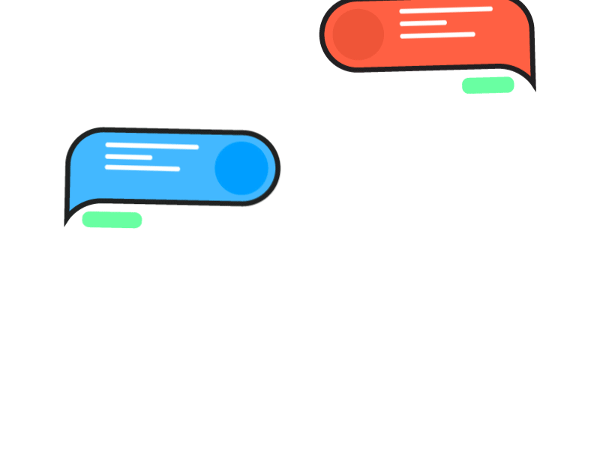

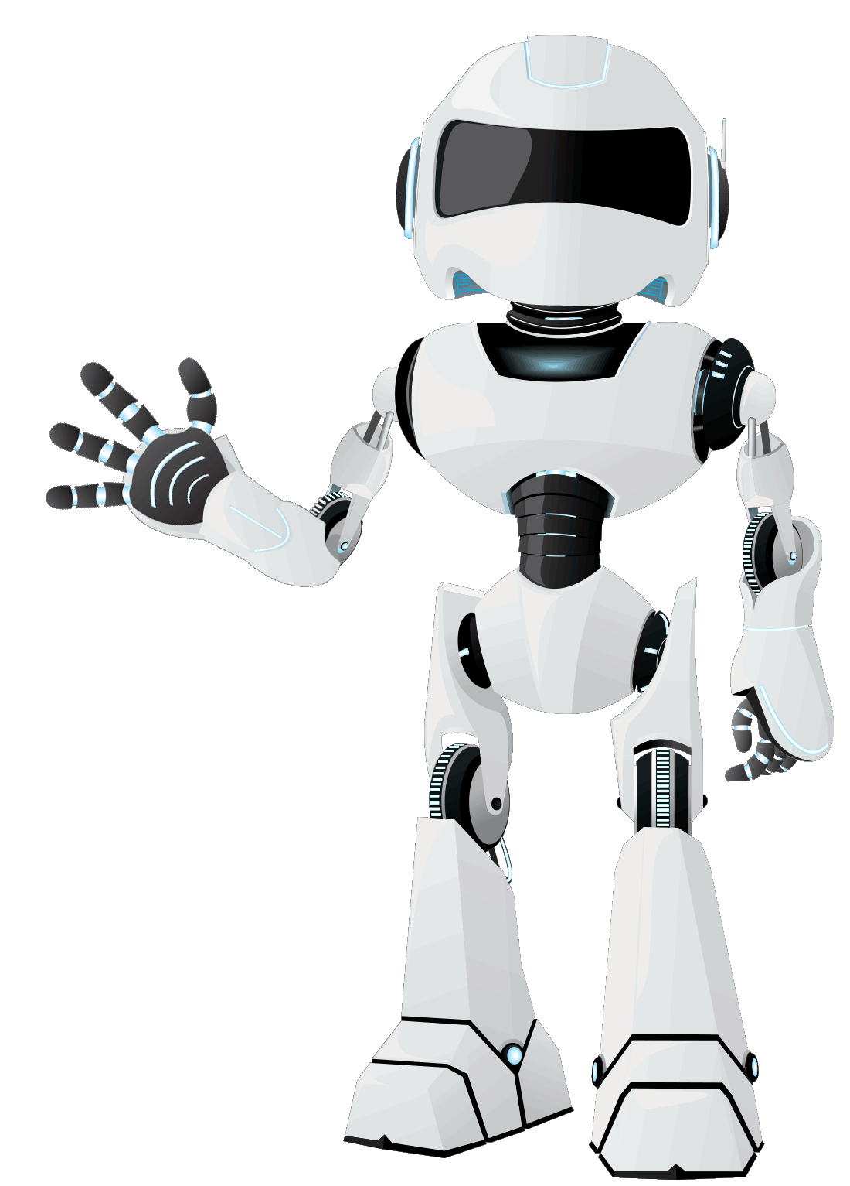
نیاز به ربات
مقدمه
نیاز به ربات
شبکه عصبی
ارائه راه حل بر مبنای شبکه عصبی
جمع بندی
مراجع
Notes:
مشکلی که در این مورد وجود دارد نیاز وجود یک شخص پاسخ دهنده در طرف دیگر سایت می باشد و این کار برای شخص یا اشخاص پاسخ دهنده خستگی نامطلوبی دارد. یکی از کمکهایی که هوش مصنوعی به انسانها میکند میتواند در این مورد باشد.
همیشه پشتیبان وجود ندارد
هزینه دارد
سرعت عمل ربات را ندارد.

Slide 8
سیر ارائه
معرفی ارائه
جمع بندی
معرفی
شبکه عصبی
مقدمه
ارائه راه حل
مراجع
نیاز به ربات
تقدیر و تشکر

Slide 9

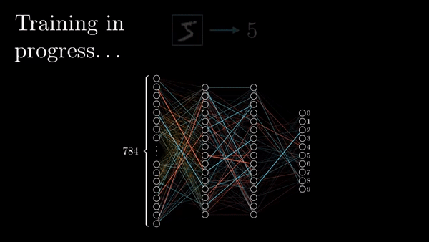
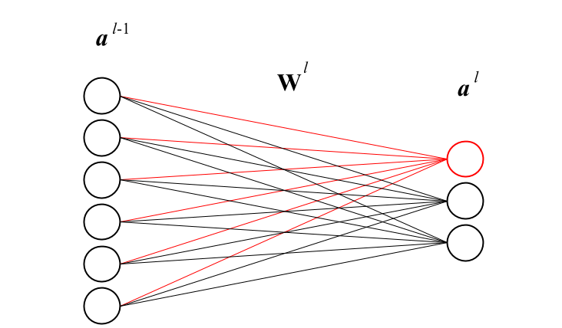
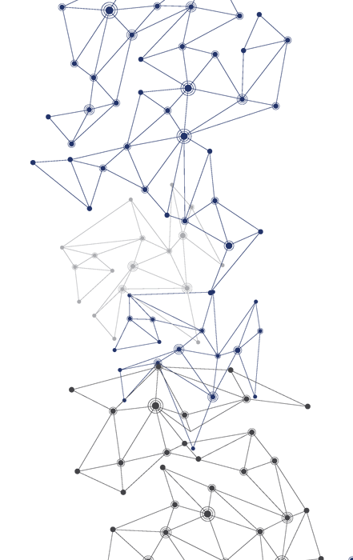
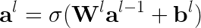
شبکه عصبی
مقدمه
نیاز به ربات
شبکه عصبی
ارائه راه حل بر مبنای شبکه عصبی
جمع بندی
مراجع
Notes:
تقریبی از تابع $f^{∗}$ که $f^{∗}$ ورودی x را به خروجی y نگاشت می دهد.
یکسیری نورون وردی دارد، چند لایه در میانه و یکسری هم خروجی

Slide 10


شبکه عصبی بازگشتی
مقدمه
نیاز به ربات
شبکه عصبی
ارائه راه حل بر مبنای شبکه عصبی
جمع بندی
مراجع

Slide 11
سیر ارائه
معرفی ارائه
جمع بندی
معرفی
شبکه عصبی
مقدمه
ارائه راه حل
مراجع
نیاز به ربات
تقدیر و تشکر

Slide 12

ارائه راه حل
دیدگاه سطح بالا
Question
Answer
مقدمه
نیاز به ربات
شبکه عصبی
ارائه راه حل بر مبنای شبکه عصبی
جمع بندی
مراجع

Slide 13

ارائه راه حل
دیدگاه سطح میانی
خوبم ممنون.
حالت چطوره ؟
مقدمه
نیاز به ربات
شبکه عصبی
ارائه راه حل بر مبنای شبکه عصبی
جمع بندی
مراجع

Slide 14
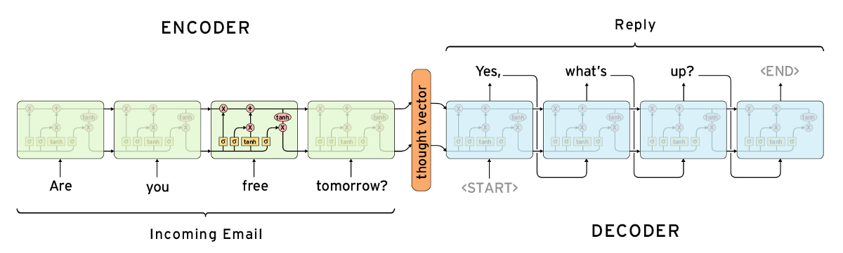
ارائه راه حل
دیدگاه سطح پایین
مقدمه
نیاز به ربات
شبکه عصبی
ارائه راه حل بر مبنای شبکه عصبی
جمع بندی
مراجع

Slide 15
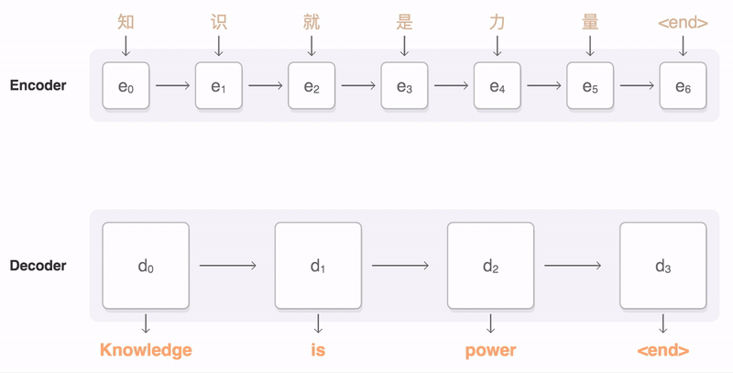
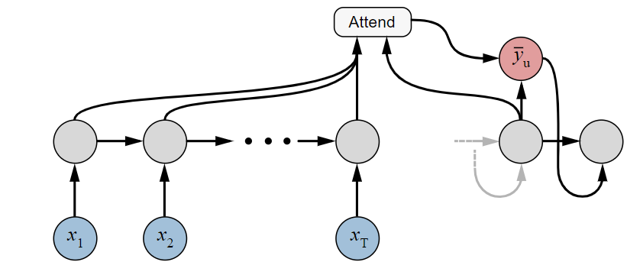
مکانیزم توجه
مقدمه
نیاز به ربات
شبکه عصبی
ارائه راه حل بر مبنای شبکه عصبی
جمع بندی
مراجع

Slide 16
سیر ارائه
معرفی ارائه
جمع بندی
معرفی
شبکه عصبی
مقدمه
ارائه راه حل
مراجع
نیاز به ربات
تقدیر و تشکر

Slide 17
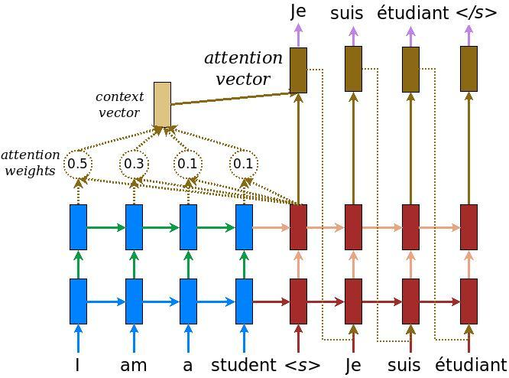

نتیجه گیری
مقدمه
نیاز به ربات
شبکه عصبی
ارائه راه حل بر مبنای شبکه عصبی
جمع بندی
مراجع
Notes:
مشکل : جمع آوری انبوده داده

Slide 18
سیر ارائه
معرفی ارائه
جمع بندی
معرفی
شبکه عصبی
مقدمه
ارائه راه حل
مراجع
نیاز به ربات
تقدیر و تشکر

Slide 19
مراجع
Goodfellow, I., Bengio, Y. and Courville, A., 2016. Deep learning. MIT press.
Vinyals, O. and Le, Q., 2015. A neural conversational model. arXiv preprint arXiv:1506.05869.
Ghazvininejad, M., Brockett, C., Chang, M.W., Dolan, B., Gao, J., Yih, W.T. and Galley, M., 2018, April. A knowledge-grounded neural conversation model. In Thirty-Second AAAI Conference on Artificial Intelligence.
Github, 2015. Understanding LSTM Networks. [online]. Available at: http://colah.github.io/posts/2015-08-Understanding-LSTMs/ [Accessed 10 April 2019]
مقدمه
نیاز به ربات
شبکه عصبی
ارائه راه حل بر مبنای شبکه عصبی
جمع بندی
مراجع

Slide 20
؟

Slide 21


